Slide 1


语文
人教·三年级（上册）

Slide 2
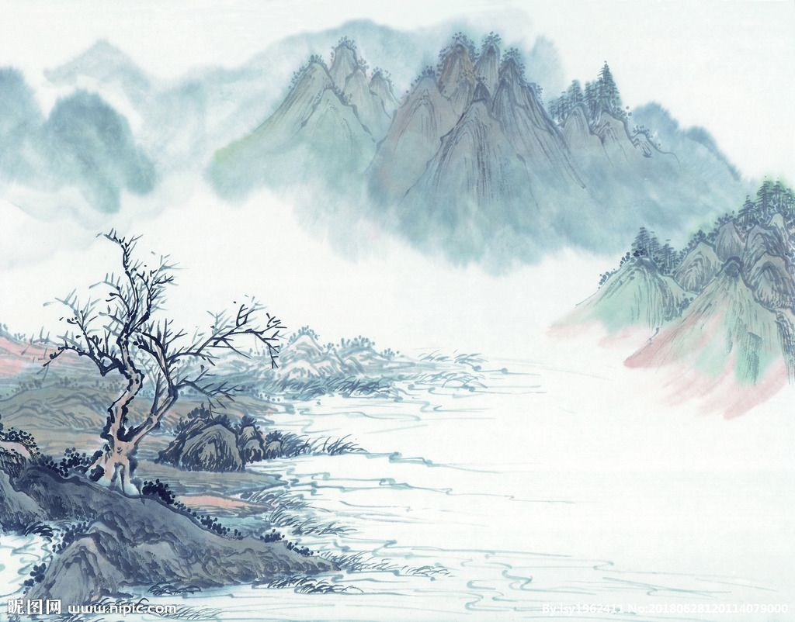
古诗三首

Slide 3
教学目标：
1.认识“亦、抹、宜、庭、未”等7个生字，学会“断、楚、至”等13个生字。
2．正确、流利、有感情地朗读诗歌，能够背诵诗歌，并能默写《望天门山》。
3．理解 诗歌的意思，体会诗歌所描述的意境美，体会诗人对大自然的热爱和赞美之情。

Slide 4

会认的字
yì
mǒ
yí
tíng
亦
抹
宜
庭
wèi
mó
pán
未
磨
盘

Slide 5
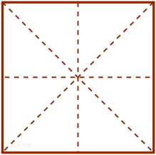
会写的字
左右结构
duàn
gū
fān
断
孤
帆
yǐn
chū
jìng
yín
饮
初
镜
银

Slide 6
会写的字
上下结构
上下结构
半包围结构
chǔ
zhì
pán
wèi
mó
yáo
楚
至
盘
未
磨
遥

Slide 7



多音字组词
抹：[mǒ]涂抹
[mò]抹头
[mā]抹桌子
磨：[mó]磨平
[mò]磨盘

Slide 8


形似字组词
镜：[jìng]镜子
未：[wèi]未来
境：[jìng]环境
末 ：[mò]周末
银 ：[yín] 银行
孤 ：[gū]孤独
根： [gēn]扎根
狐：[hú]狐狸

Slide 9
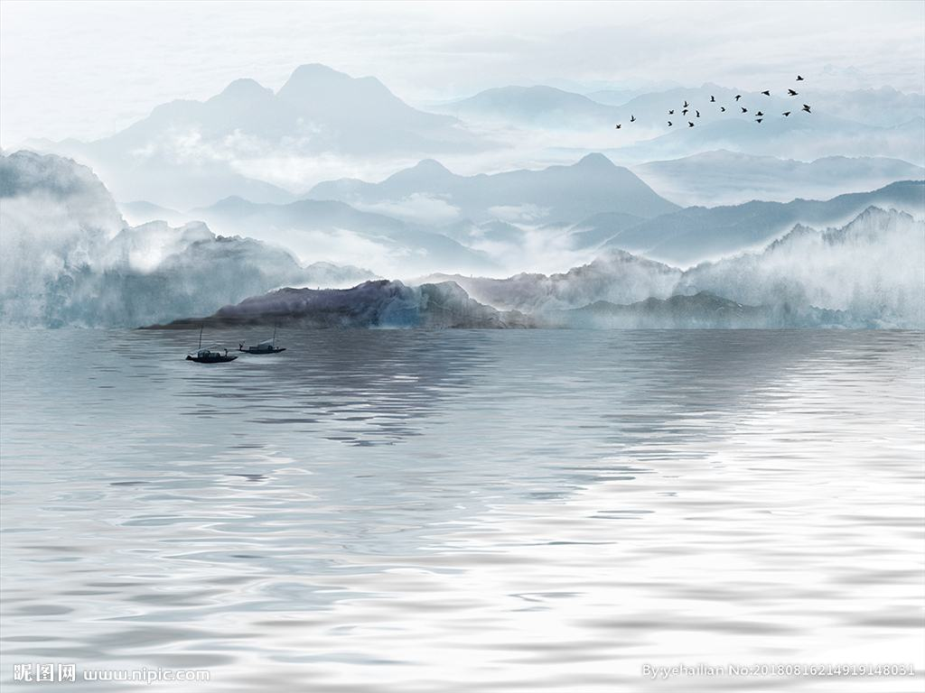
望天门山

Slide 10
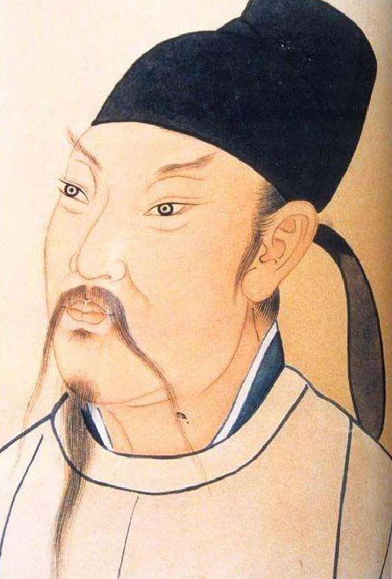
走近作者
李白：李白，唐代浪漫主义诗人。字太白，号青莲居士，又号“谪仙人”，被后人誉为“诗仙”，与杜甫并称为“李杜”。诗风豪迈奔放，清新飘逸，想象丰富，意境奇妙，语言奇妙，立意清晰。
代表作品：《望庐山瀑布》《静夜思》《早发白帝城》《赠汪伦》
《将进酒》《蜀道难》等

Slide 11
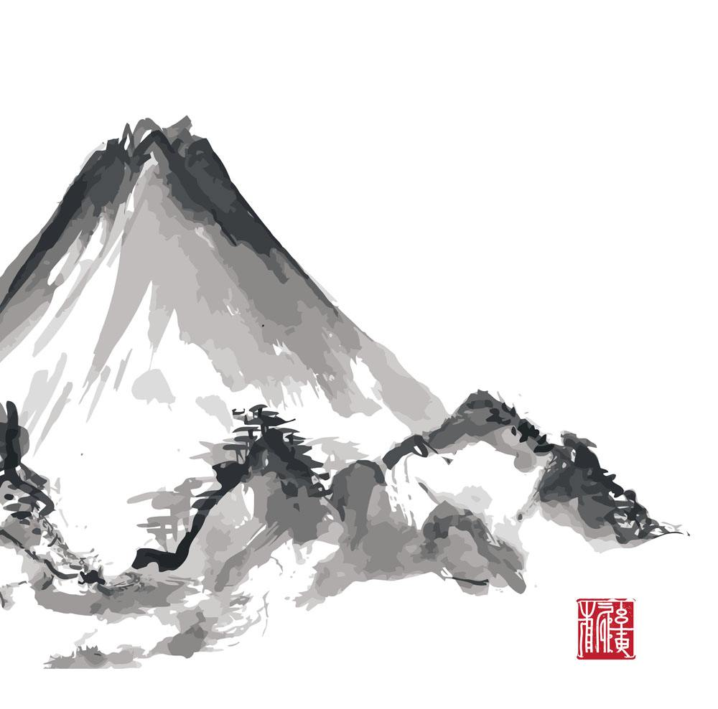

望天门山
[唐] 李白
天门/中断/楚江开，
碧水/东流/至此回。
两岸/青山/相对出，
孤帆/一片/日边来。

Slide 12
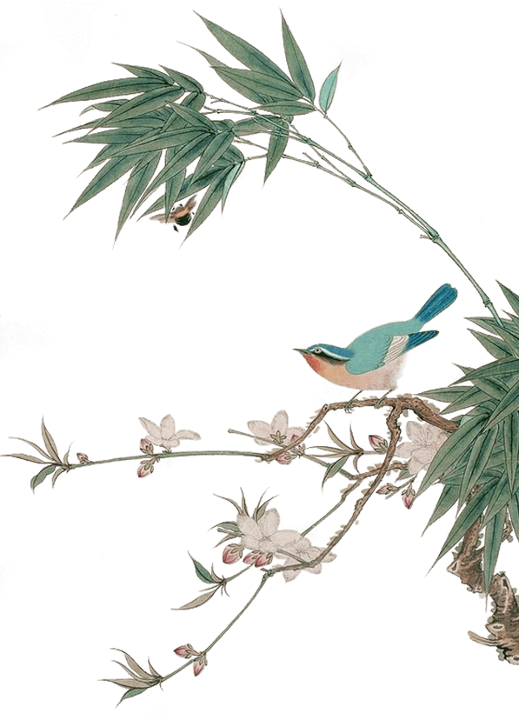
整体感知
这首诗描写了雄伟的长江，有一种豪放之情融入其中，给人身临其境的感觉。朗读时，一定要读出长江的磅礴，雄壮，充满阳刚之气。

Slide 13

天门中断楚江开
注释：
【楚江】即长江。长江中下游地带在古代属于楚地，所以叫楚江。
【中断】指东西两山之间被水隔开。
高高的天门山被长江之水拦腰劈开。

Slide 14
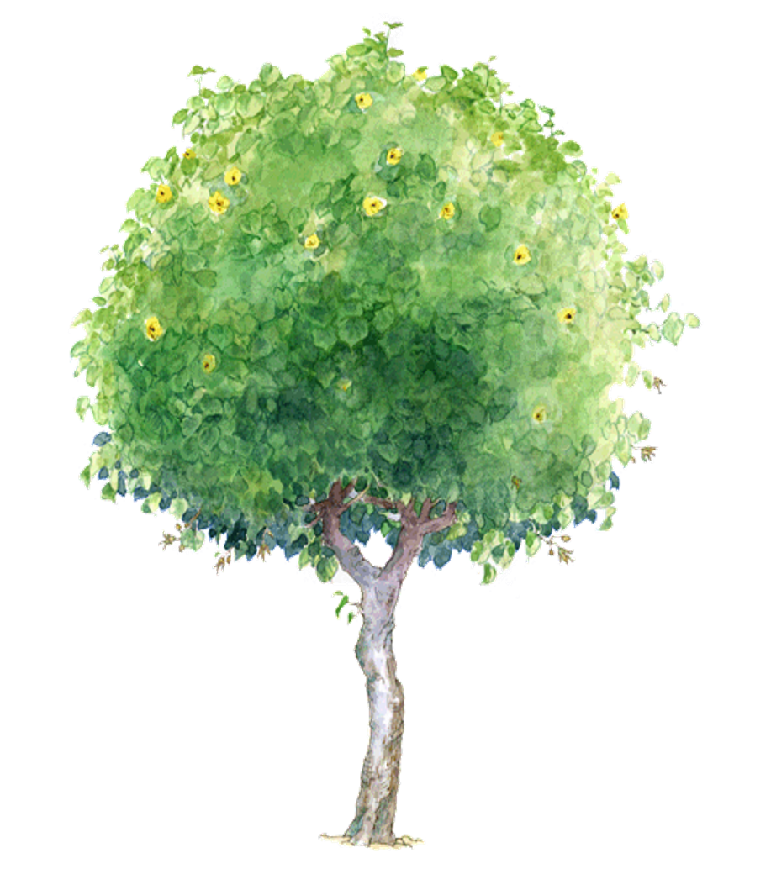
碧水东流至此回
注释：
【至此】意为东流的江水在这转向北流。
【回】转变方向，改变方向。
碧绿的江水向东浩然奔流到这里折回。

Slide 15
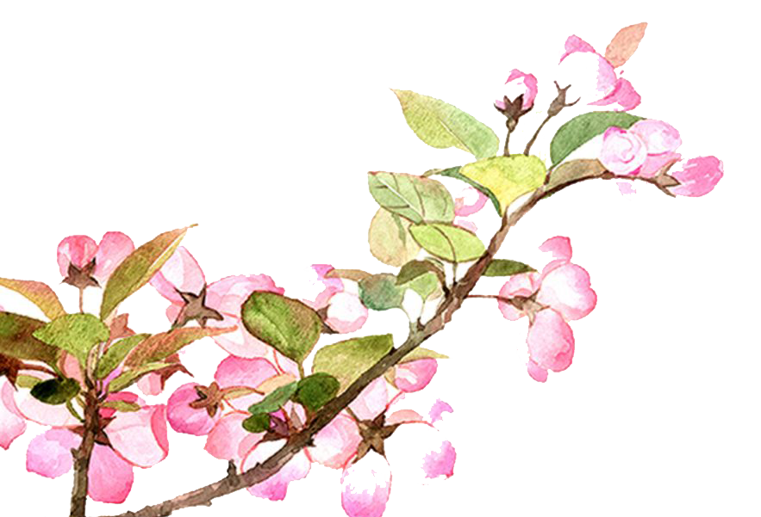
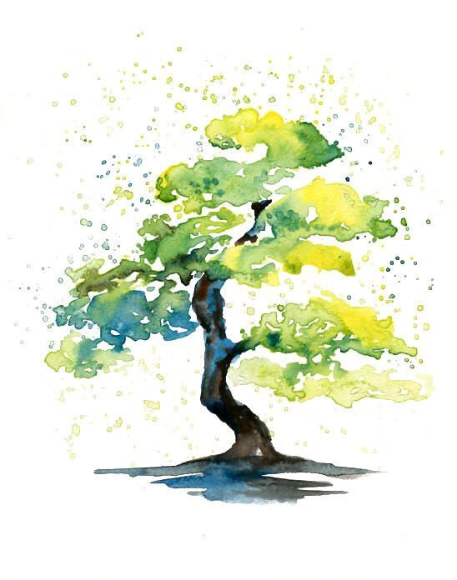
两岸青山相对出，
孤帆一片日边来。
注释：
【出】突出；出现。
两岸高耸的青山隔着长江相峙而立，
江面上一叶孤舟从日边驶了过来。

Slide 16
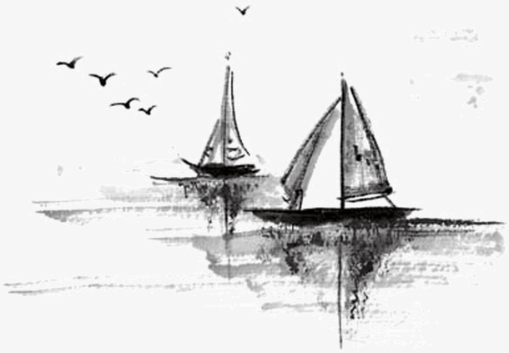
这里的“出”用的好不好？如果好的话，好在哪里？
“出”字不但逼真地表现了在舟行过程中“望天门山”时天门山特有的姿态，而且寓含了舟中人的新鲜喜悦之感。

Slide 17


赏析
这是一首江行写景的七绝诗，题为“望天门山”，可见作为描写对象的天门山风光，系诗人舟中放眼而“望”之所得。全诗在“望”字统领下展开，“天门”之山形水色融为一体，雄奇壮伟的景象得到充分的展现。诗人身在船上，眼望两岸青山，有船不动而山在动的错觉，故写出“两岸青山相对出”的佳句，似青山有情，欣然出迎远来的孤帆，颇富情趣。

Slide 18

结构梳理
天门中断 开
山水相映
碧水东流 回
雄伟秀丽
青山 相对出
动静结合
孤帆 日边来

Slide 19
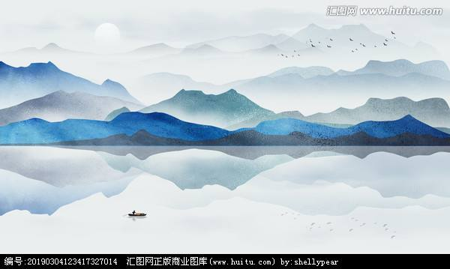
饮湖上初晴后雨

Slide 20
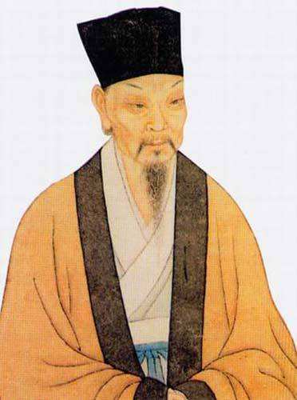
走近作者
苏轼：字子瞻，号东坡居士，世称苏东坡。北宋文学家、书法家、画家、唐宋八大家之一。苏轼是北宋中期的文坛领袖，在诗、词、散文、书、画等方面取得了很高的成就。
代表作品：《赤壁赋》《后赤壁赋》《江城子》《水调歌头》等。

Slide 21
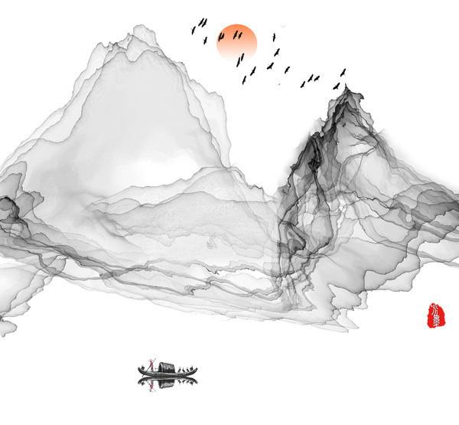
饮湖上初晴后雨
[宋]苏轼
水光/潋滟/晴方好，
山色/空蒙/雨亦奇。
欲把/西湖/比西子，
浓妆/淡抹/总相宜。

Slide 22
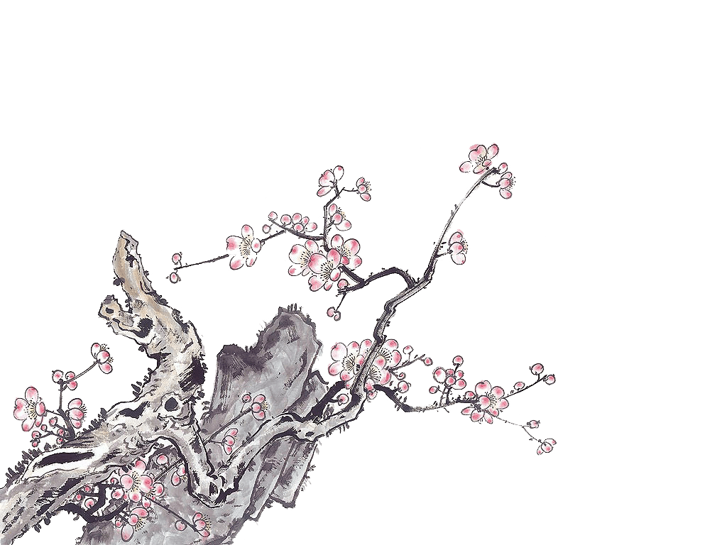
整体感知
这是一首赞美西湖美景
的七言绝句，写于诗人任杭
州通判期间。这首诗在艺术
手法上最大的成功就是大量修辞手法的运用。

Slide 23

水光潋滟晴方好，
山色空蒙雨亦奇。
晴天，西湖水波荡漾，在阳光照耀下，光彩熠熠，美极了。下雨时，远处的
山笼罩在烟雨之中，时隐时现，眼前一片迷茫，这朦胧的景色也是非常漂亮奇美的。
【潋滟】波光闪动的样子。
【方】正。
【空蒙】迷茫缥缈的样子。
【亦】也。

Slide 24
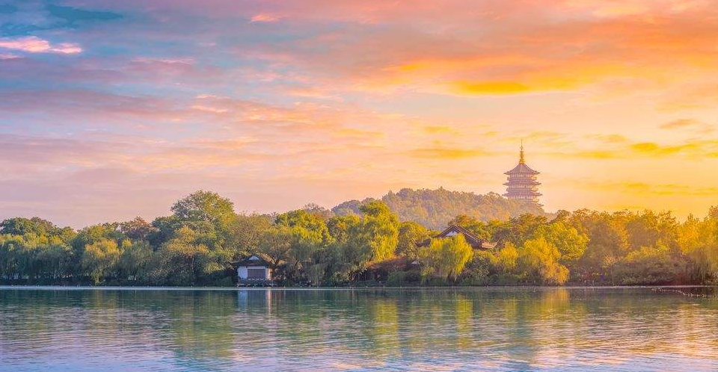
晴方好

Slide 25
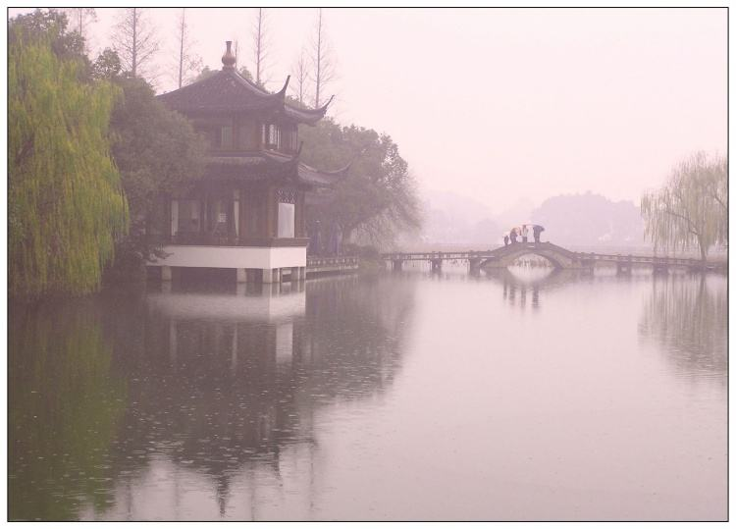
雨亦奇

Slide 26

诗的前两句写西湖初晴后雨的美景。诗人用水墨写意手法，不着意于形的描摹和线的勾勒，却侧重表现光的晃动和色的变幻，从而生动地展现出西湖山水
那变幻流动的光与色之美，
并激发起读者
丰富的想象。

Slide 27
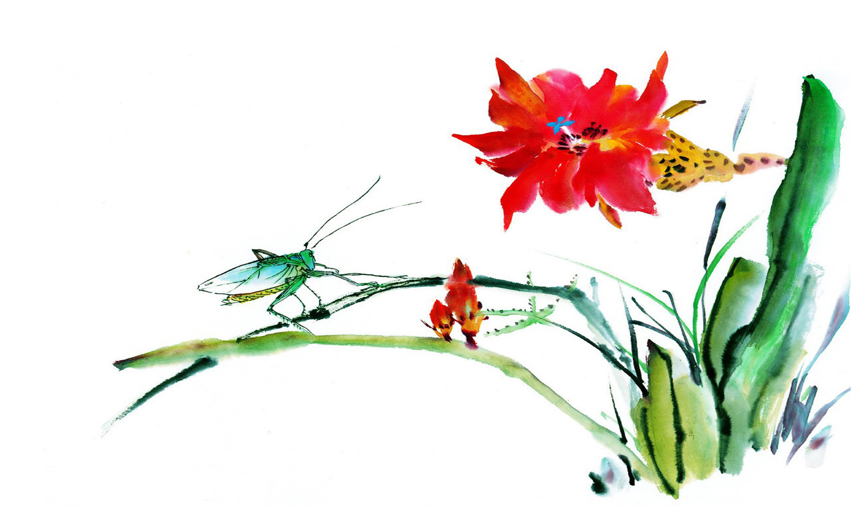
欲把西湖比西子，浓妆淡抹总相宜。
【欲】想要。
【西子】即西施，春秋时代越国的美女。
【淡妆】淡雅朴素的装饰。
【浓抹】浓艳华丽的打扮。
【相宜】合适。
想要把西湖比作是美女西施，淡妆浓抹都是那么合适，美妙多娇。

Slide 28
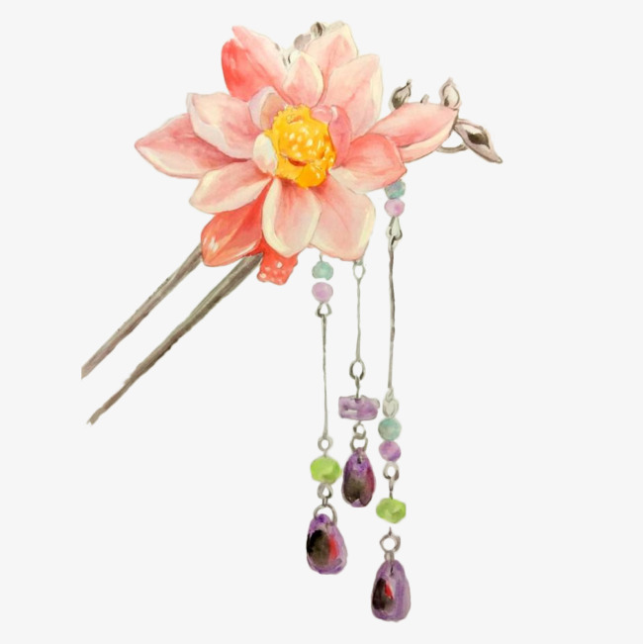
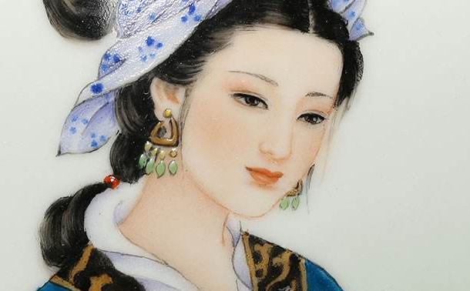
西施
春秋时期越国美女，一般称为西施，后人尊称其“西子“，她天生丽质、秀媚出众，是美的化身和代名词。

Slide 29
后两句，承接上面两句，
把西湖及其宜晴宜雨比作古代
美人西施及其淡妆浓抹，西湖
与西子，同在越国，都姓“西”，
又有婀娜多姿的美，因此这个比喻新颖妙丽，既恰当贴切，又超凡脱俗，能引起人们无限的遐想。

Slide 30
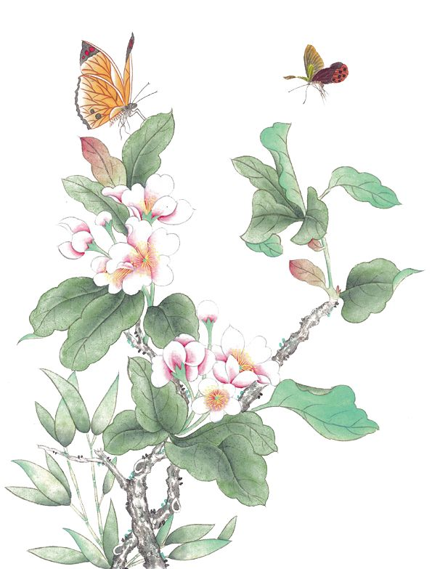
这两句诗还启示读者： 西湖和西施的美都是天然自生的，只要具备这种天然本色的美，无论是晴天还是雨天，无论是浓妆还是淡抹，都能显示出其无穷的美的魅力。这“运实入虚”的一笔升华和深化了诗的艺术境界，并使诗包含着深刻的哲理。

Slide 31
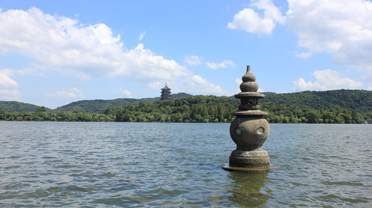
由于苏轼这首诗给西湖赋予了活跃的生命和美丽的灵魂，是对西湖之美独特、深刻的发现，从此西湖获得了“西子湖”的美名，这首诗也成为吟咏西湖的千古绝唱。

Slide 32

结构梳理
晴（方好）：水光潋滟
浓抹
西湖
总相宜
西施
雨（亦奇）：山色空蒙
淡妆

Slide 33
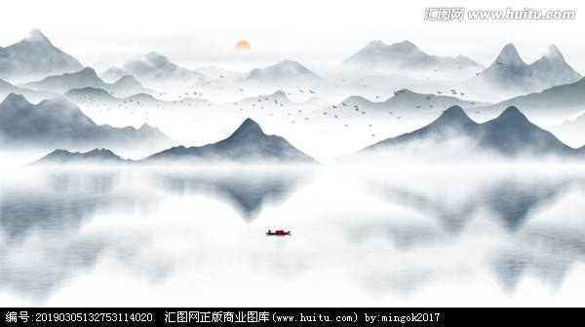
望洞庭

Slide 34
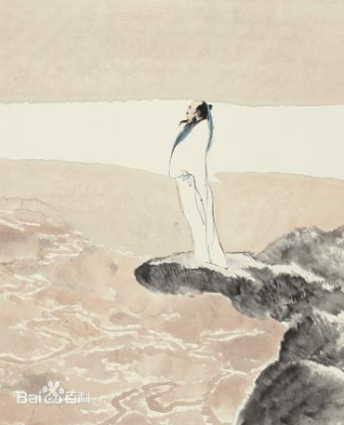
走近作者
刘禹锡：字梦得，唐朝文学家、哲学家，有“诗豪” 之称。刘禹锡诗文俱佳，涉猎题材广泛，与柳宗元并称“刘柳”。代表作有《陋室铭》《竹枝词》《杨柳枝词》《乌衣巷》等名篇。

Slide 35
湖光/秋月//两/相和，
潭面/无风//镜/未磨。
遥望/洞庭//山水色，
白银盘里//一/青螺。
望洞庭
[唐] 刘禹锡

Slide 36
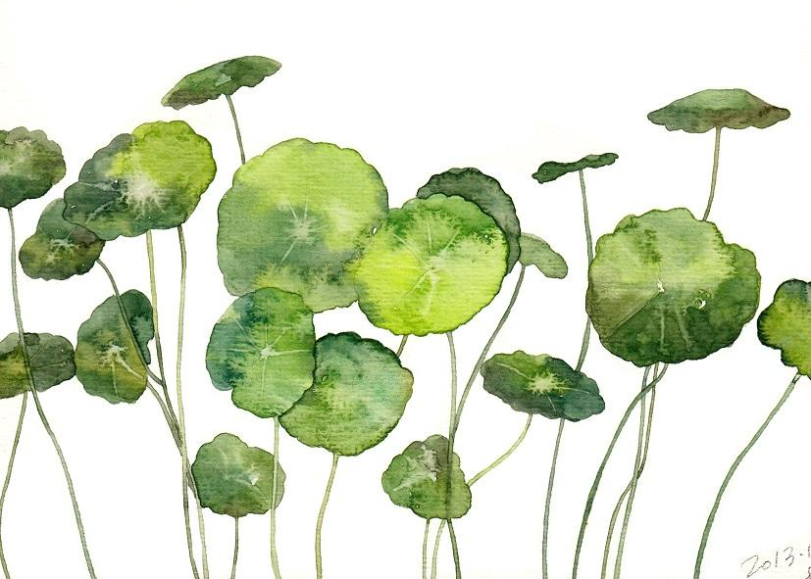
湖光秋月两相和，潭面无风镜未磨。
【和】和谐，这里指水色与月光融为一体。
【潭面】指湖面。
【未】没有。

Slide 37
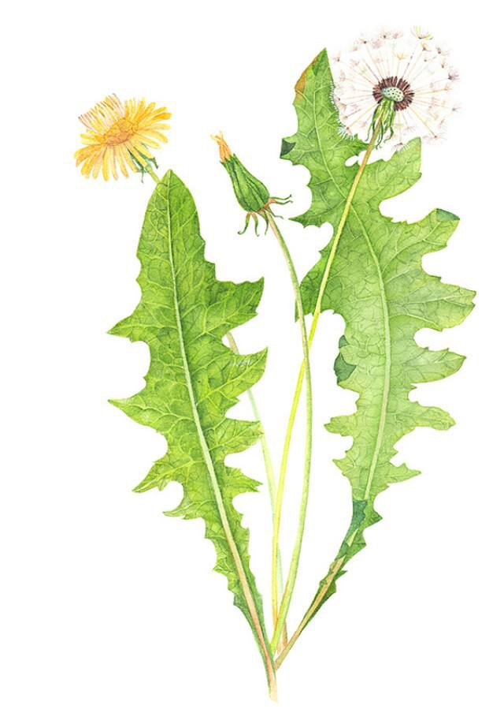
秋夜皎洁明月的清光与清澈明净的湖水交相辉映，融为一体。无风的湖面虽然平静，但有点朦胧，像没有磨平的铜镜。

Slide 38
潭面无风镜未磨
1.作者前半句写“潭面无风”，后半句写“镜未磨”，两者之间有什么关系？
前后照应
2.这句话，作者运用了什么手法？
把什么比作什么？
比喻
把潭面比作没有磨过的镜子

Slide 39

遥望洞庭山水翠，白银盘里一青螺。
【遥望】远远地看。
【青螺】青绿色的螺。这里用来形容洞庭湖中的君山。
在皓月银辉之下，洞庭山愈显青翠，洞庭水愈显清澈，山水浑然一体，远远望去，如同银白色的盘子里放了一个小巧的青螺。

Slide 40





作者在写洞庭湖之美，怎么提到了盘子和青螺？
这里作者又运用了连续的比喻，把什么比作什么？
把月光下的洞庭湖比作一个银盘子。
把洞庭湖中的君山岛比作青螺。

Slide 41
这首诗的妙处全在于几个生动的比
喻。“镜未磨”“白银盘”“青螺”不但形象地表现了月下洞庭的迷人景色，而且也映衬出诗人自己的心境。如果不是站得高、看得远，如果没有宽广博大的胸怀，诗人也不可能视
大为小，举重若轻地写出
这样的诗句。

Slide 42
结构梳理
湖月辉映 风平浪静
喜爱、赞美
洞庭湖
山水一色 盘内青螺

Slide 43
有感情地朗读课文，想象诗中描绘的景色。背诵课文。默写《望天门山》。
提示：这三首诗都是描写祖国大好河山的，表达了诗人对祖国和大自然的热爱。借助注释理解诗意有助于背诵和默写，也可以借助图片记忆。

Slide 44
练习山下文并结合注释，用自己的话说说下面诗句的意思。
两岸青山相对出，孤帆一片日边来。
湖光秋月两相和，潭面无风镜未磨。
两岸的青山相对耸立，一叶孤舟从旭日东升的远处驶来。
洞庭湖上月光和水色交相融和，湖面风平浪静如同未磨的铜镜。

Slide 45

谢谢 观看！

